Slide 1
EDA - tp lcd
Uso del ftdi

Slide 2
Qué es el ChiP FTDI y cuál es su función?
Conversor de usb a paralelo
Permite controlar al LCD con un Puerto serie
Puede tener una memoria asociada en la cual se guardan datos como el nombre del fabricante, descripción, etc.

Slide 3
Pasos para poder conectarse con el lcd

Slide 4
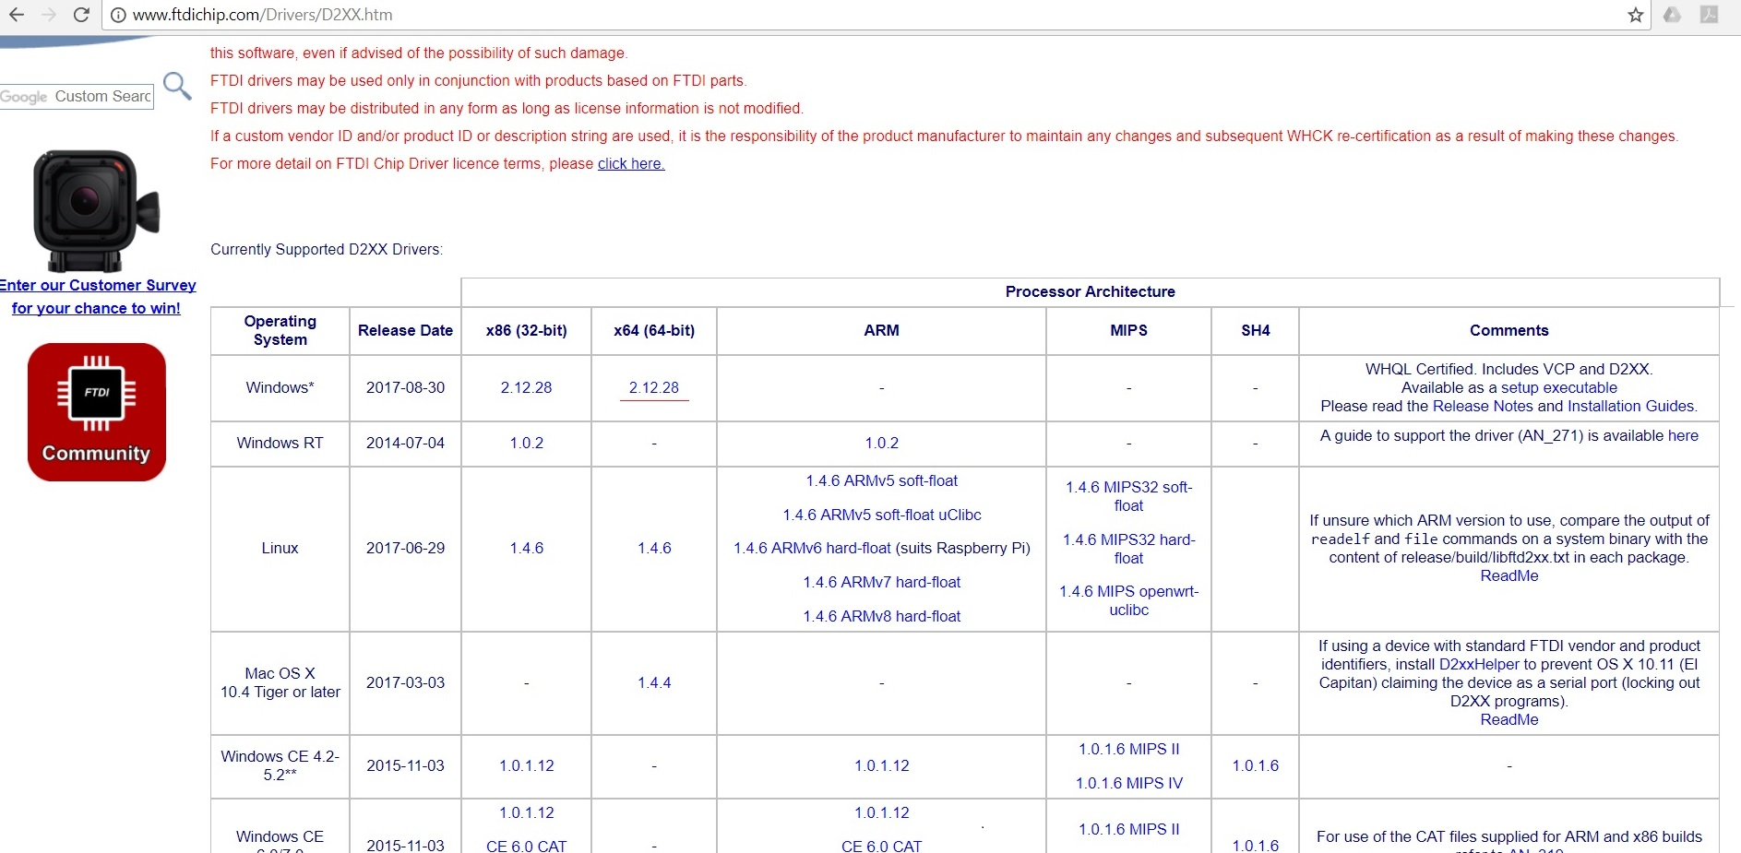
Descarga de los drivers

Slide 5
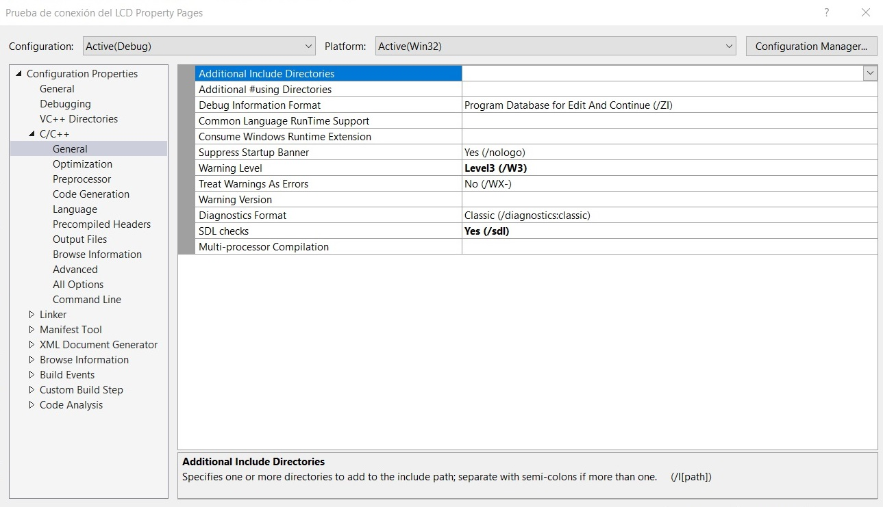
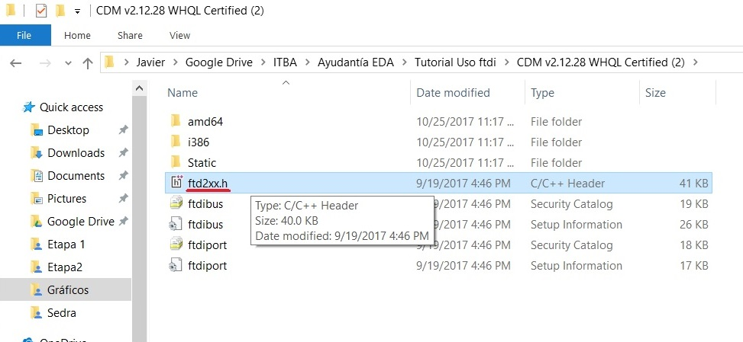
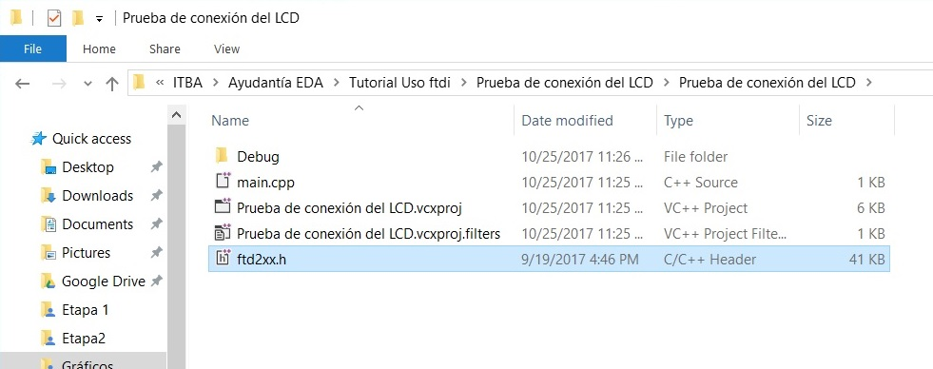
Archivo header

Slide 6
Error de linker debido a la falta del .lib

Slide 7
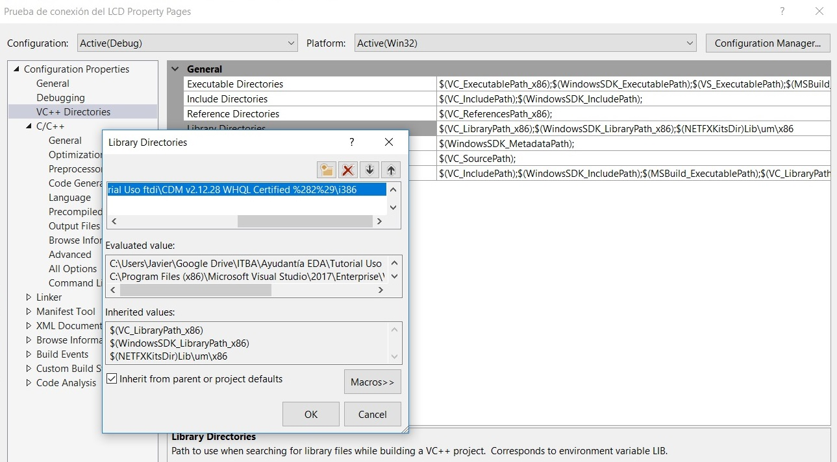
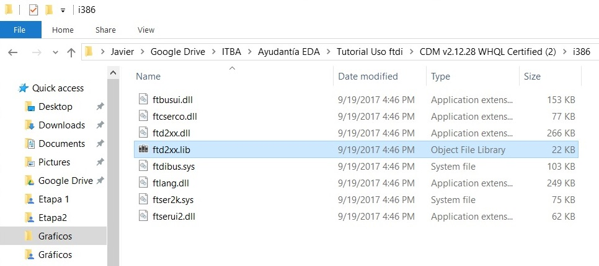
Archivo .lib y su inclusión al Proyecto

Slide 8
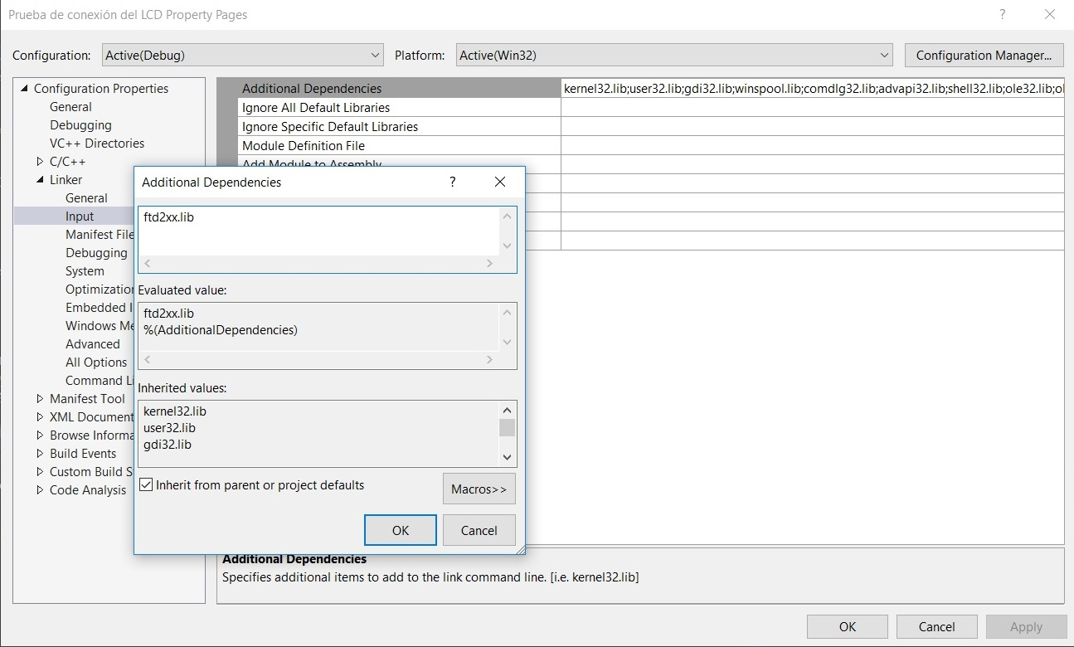
Archivo .lib y su inclusión al Proyecto

Slide 9
Funciones a utilizar

Slide 10
FT_OPEN_EX
Permite abrir un ft_handle a partir de carácterísticas guardadas en la eeprom conectada al ftdi
En nuestro caso nos conectaremos por la descripcion, la cuál está grabada para todos los lcds como:
“EDA LCD (número de LCD)”
Aclaración sobre puerto a y b

Slide 11
FT_SetBitmode
Antes de comunicarnos con el LCD, hay que configurar la comunicación:
Que pines serán considerados como outputs: utilizaremos todos los pines (la mascara a pasar será 0xFF).
Modo de transmisión de datos: se utilizará el modo asincrónico (mode 1).
Ejemplo: status=FT_SetBitMode(lcdHandle, Mask, Mode), con el modo y la mascara comentados establecerán la comunicación que deseamos.

Slide 12
FT_WRITE
Con esta función podemos escribiremos byte a byte lo enviado
Se enviaran 4 bits de datos por la configuración de la placa, junton el enable y el rs/ir por cada byte.
Ejemplo: status=FT_WRITE(lcdHandle, 0x31,1,&bytesent)
0x31 en binario es 00110001, Que en el modo de 8 bits significaría que D4=D5=E=1, y los demás=0, es decir, la funcion set con el modo 8 bits.

Slide 13
FT_Close
Como fopen, siempre hay que cerrar el archivo al finalizar de utilizarlo

Slide 14
#define FTD2XX_EXPORTS antes del #include “ftd2xx.h”

